Slide 1

Cardinality
Richard Chalk, Systementor AB

Slide 2


I ett nötskal
Cardinality beskriver antalet unika värden i en kolumn och indikerar hur många förekomster (instance) av en enhet
som är associerade med förekomster av en annan enhet i en relation.
Cardinality är viktigt i databasdesign, särskilt när man definierar relationer mellan tabeller i ett relationsdatabashanteringsystem (RDBMS).
Det finns tre huvudtyper av Cardinality. Vi kommer att titta på samtliga:
1. One to One
2. One to Many
3. Many to Many
https://education.systementor.se
Notes:
2

Slide 3

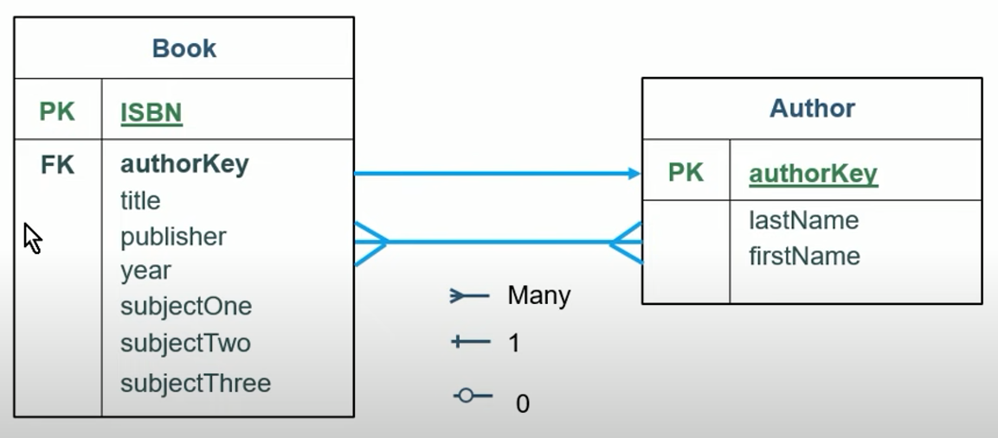
Olika notations
Arrowhead notation
Crow’s foot notation
https://education.systementor.se

Slide 4
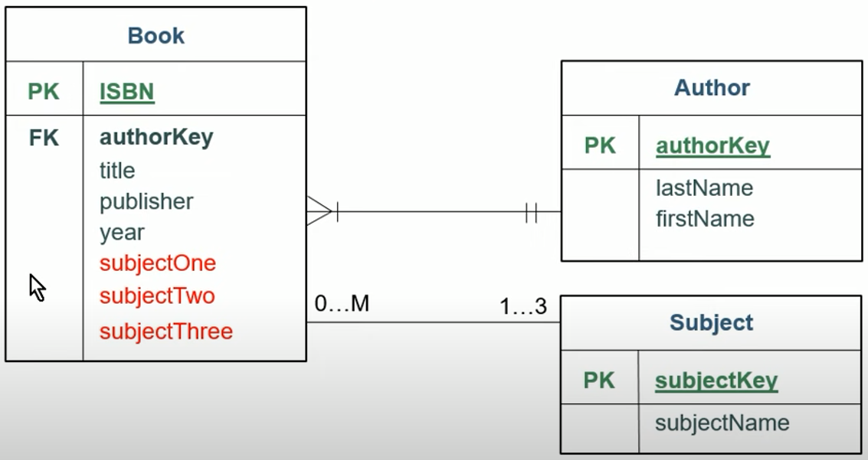
Olika notations forts.
Det är också möjligt att använda siffror istället för Crow’s foot.
Den innehåller ännu mer information.
https://education.systementor.se

Slide 5
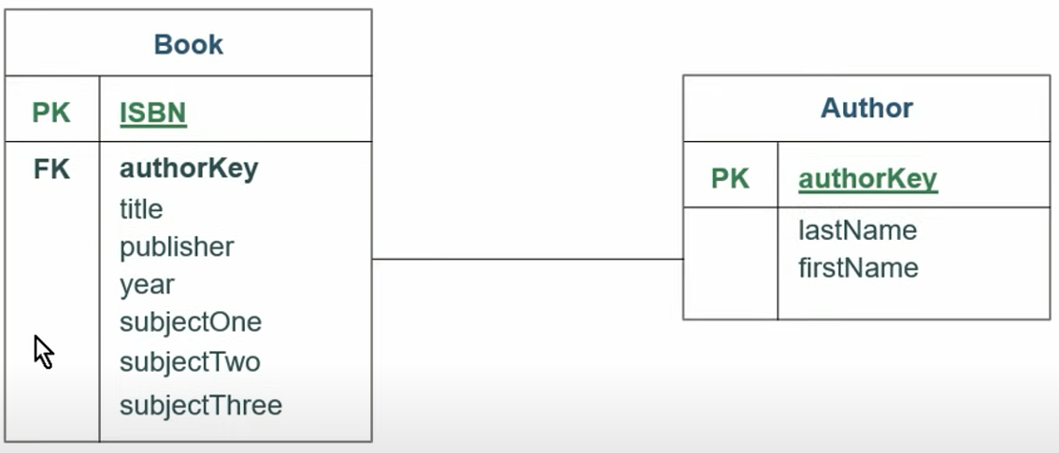


Cardinality
En Book har endast en Author...
Medan en Author kan ha skrivit många böcker (One to Many)
…Cardinality bestäms
ofta av business regler
https://education.systementor.se

Slide 6
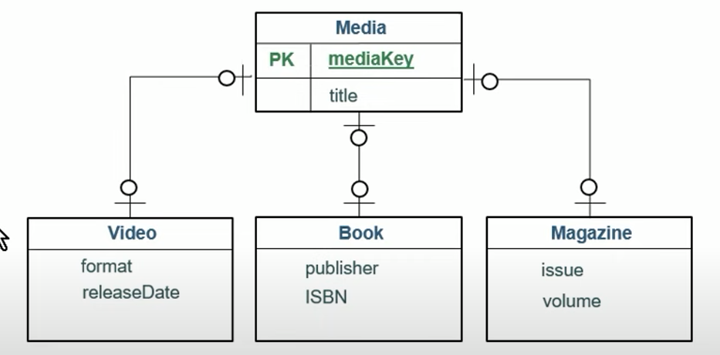
Cardinality – One to One
Används inte så ofta
Bra för att:
Reducera NULL vilket är väldigt bra!
Säkerhet: Känslig information om en anställd kan läggas i en separat tabell som inte alla får tillgång till
https://education.systementor.se
Notes:
En-till-en (1:1) Kardinalitet:
=================
I en en-till-en-relation är varje rad i en tabell associerad med endast en rad i en annan tabell, och vice versa.
Detta betyder att för varje post i Tabell A finns det exakt en motsvarande post i Tabell B, och vice versa.
En-till-en-relationer är relativt sällsynta i databasdesign och används vanligtvis för att dela upp en stor tabell i mindre, mer hanterbara delar.
Exempel:
Antag att du har två tabeller, "Anställd" och "Kontaktuppgifter för anställd."
Varje anställd kan bara ha en kontaktuppgift, och varje kontaktuppgift är relaterad till bara en anställd.
Detta är en en-till-en-relation mellan de två tabellerna.

Slide 7
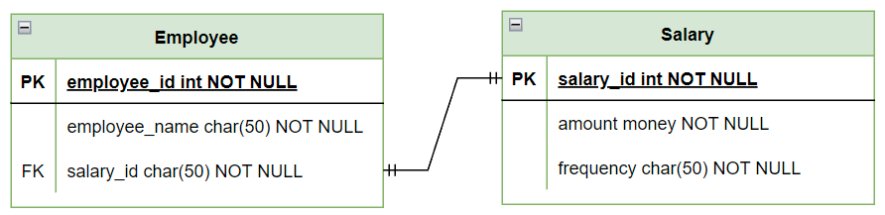




One to One - Övning
Används inte så ofta
Bra för att:
Reducera NULL vilket är väldigt bra!
Säkerhet: Känslig information om en anställd kan läggas i en separat tabell som inte alla får tillgång till
1. Rit dessa två tabeller på Whiteboard med
data till 3 st. anställda!
https://education.systementor.se
Notes:
Välj 2 elever som ska fram och rita!

Slide 8

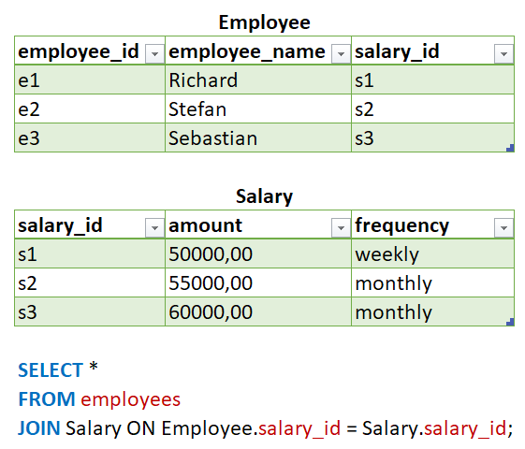
One to One - Lösning
Används inte så ofta
Bra för att:
Reducera NULL vilket är väldigt bra!
Säkerhet: Känslig information om en anställd kan läggas i en separat tabell som inte alla får tillgång till
https://education.systementor.se

Slide 9
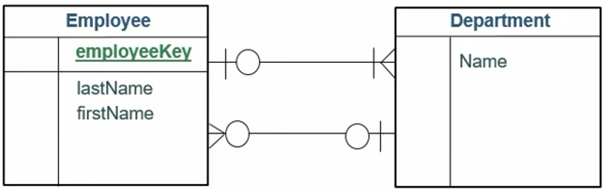
Cardinality – One to Many
Används väldigt ofta
I detta exempel kan en Employee jobbar på en eller INGA Department
En Department kan ha många Employees
https://education.systementor.se
9
Notes:
En-till-många (1:N) Kardinalitet:
====================
I en en-till-många-relation kan varje rad i en tabell associeras med flera rader i en annan tabell,
men varje rad i den andra tabellen är associerad med endast en rad i den första tabellen.
Detta är den vanligaste typen av relation i relationsdatabaser.
Exempel:
Tänk dig två tabeller, "Kund" och "Ordrar."
Varje kund kan ha flera order, men varje order är kopplad till endast en kund.
Det bildar en en-till-många-relation mellan tabellen "Kund" och tabellen "Ordrar."

Slide 10
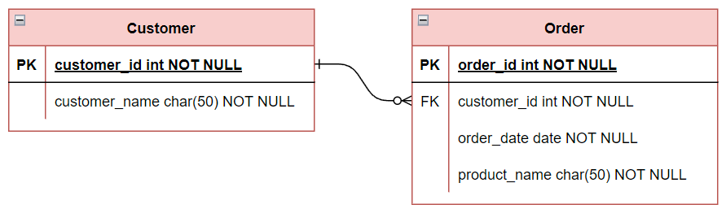


One to Many - Övning
Används väldigt ofta
Bra för att visa tex. en kunds ordrar.
En Kund kan ha många Ordrar
1. Rit dessa två tabeller på Whiteboard med
4 st. kunder! (måste alla ha en order?)
https://education.systementor.se
Notes:
Välj 2 elever som ska fram och rita!

Slide 11
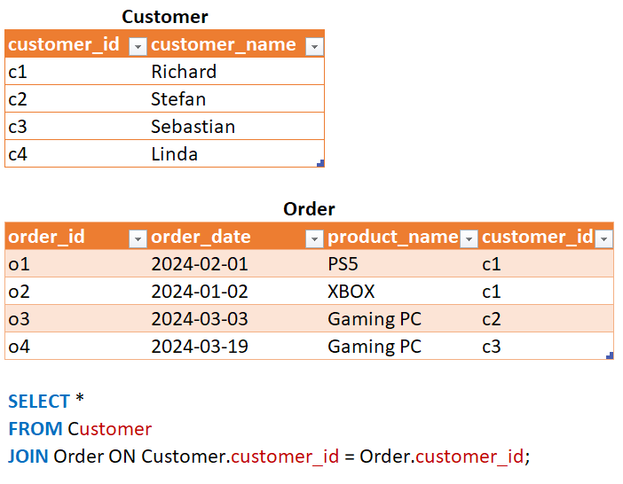
One to Many - Lösning
Används väldigt ofta
Bra för att visa tex. en kunds ordrar.
En Kund kan ha många Ordrar
https://education.systementor.se

Slide 12
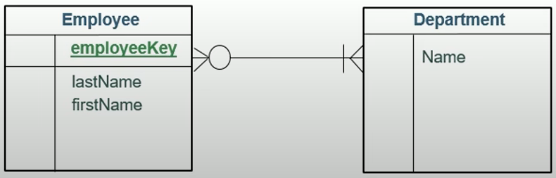
Cardinality – Many to Many
I detta exempel kan en Employee jobbar på minst en till flera Department
En Department kan ha inga eller många Employees
…Vi kan rita Many to Many i en ERD men inga DBMS har stöd för det.
För att lösa detta måste vi skapa en relationstabell (Bridge Table). Mer om detta senare!
https://education.systementor.se
Notes:
Många-till-många (N:M) Kardinalitet:
========================
I en många-till-många-relation kan varje rad i en tabell associeras med flera rader i en annan tabell, och vice versa.
Denna typ av relation kräver en mellanliggande tabell, också känd som en länktabell eller kopplingstabell, för att hantera sammankopplingarna.
Exempel: Anta att du har två tabeller, "Student" och "Kurs." Varje student kan registrera sig för flera kurser,
och varje kurs kan ha flera studenter.
För att representera denna relation skapar du en tredje tabell som kallas "Registrering," som lagrar kopplingarna mellan studenter och kurser.

Slide 13
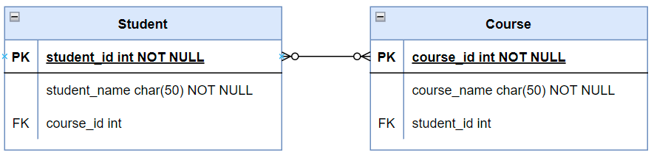

Many to Many - Övning
Används ganska sällan
Bra för att visa tex. Studenter och sina Kurser.
En Student kan ha många Kurser…
OCH…
En Kurs kan ha många Studenter…
1. Rit dessa två tabeller på Whiteboard med
3 st. studenter plus deras kurser!
https://education.systementor.se
Notes:
Välj 2 elever som ska fram och rita!

Slide 14
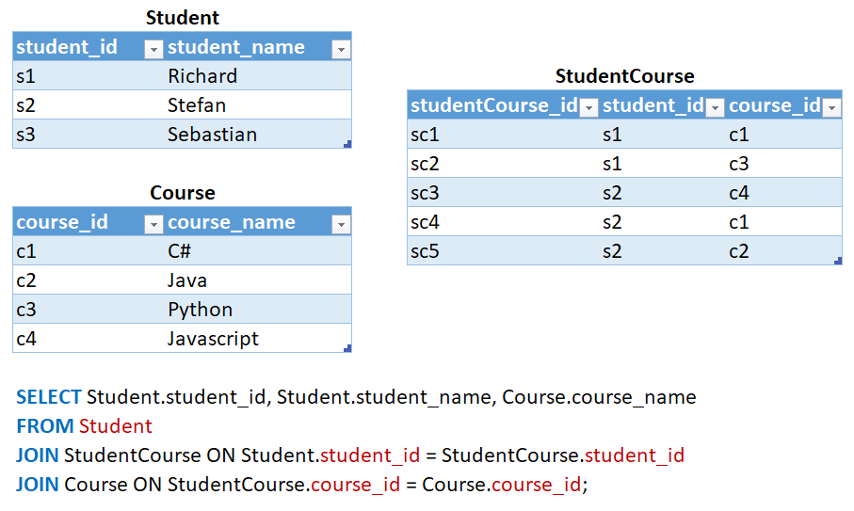
Many to Many - Övning
Används ganska sällan
Bra för att visa tex. Studenter och sina
Kurser.
En Student kan ha
många Kurser…
OCH…
En Kurs kan ha många Studenter…
https://education.systementor.se

